Slide 1
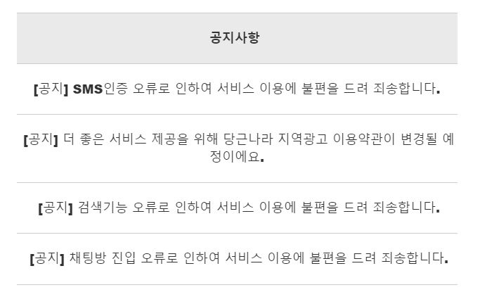
공지 사항 목록

Slide 2
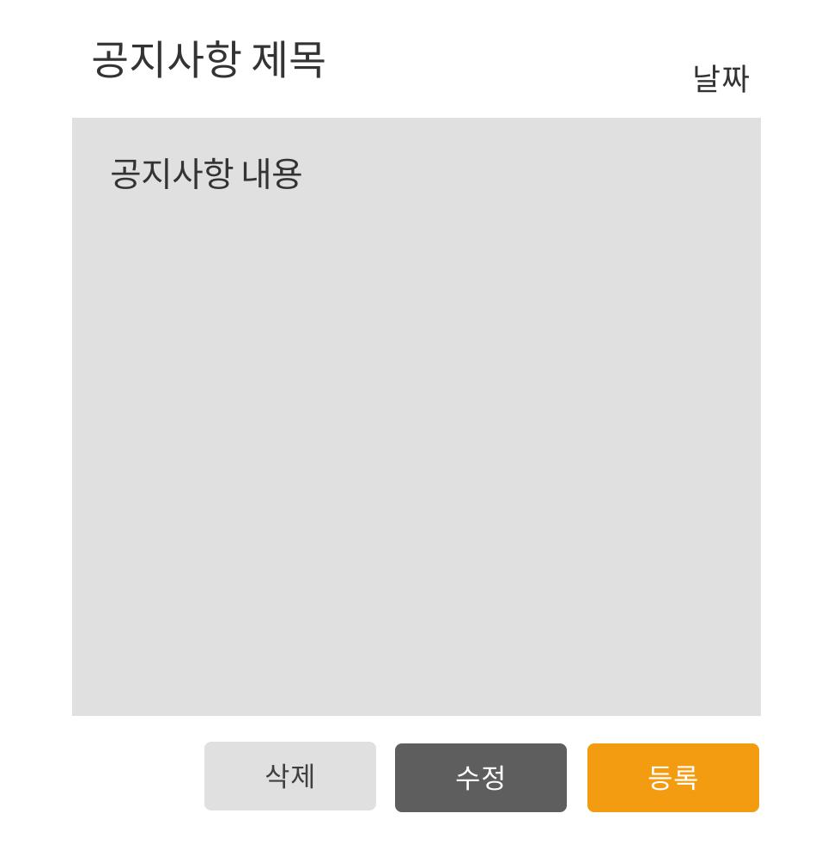
공지 사항 등록

Slide 3
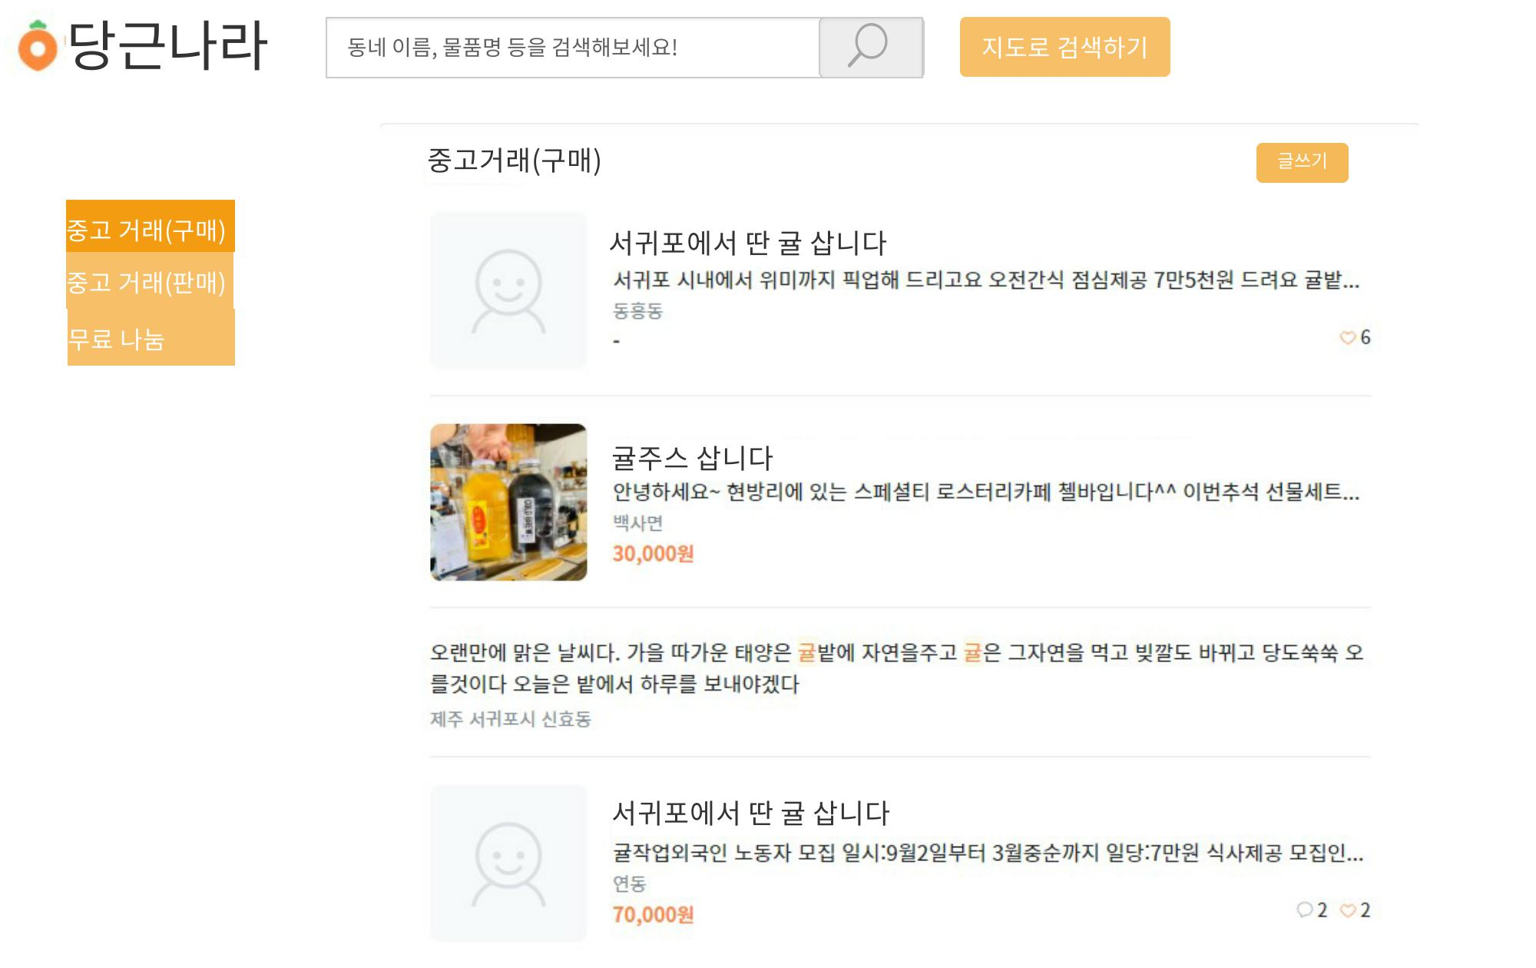
게시판 (구매) 목록보기

Slide 4
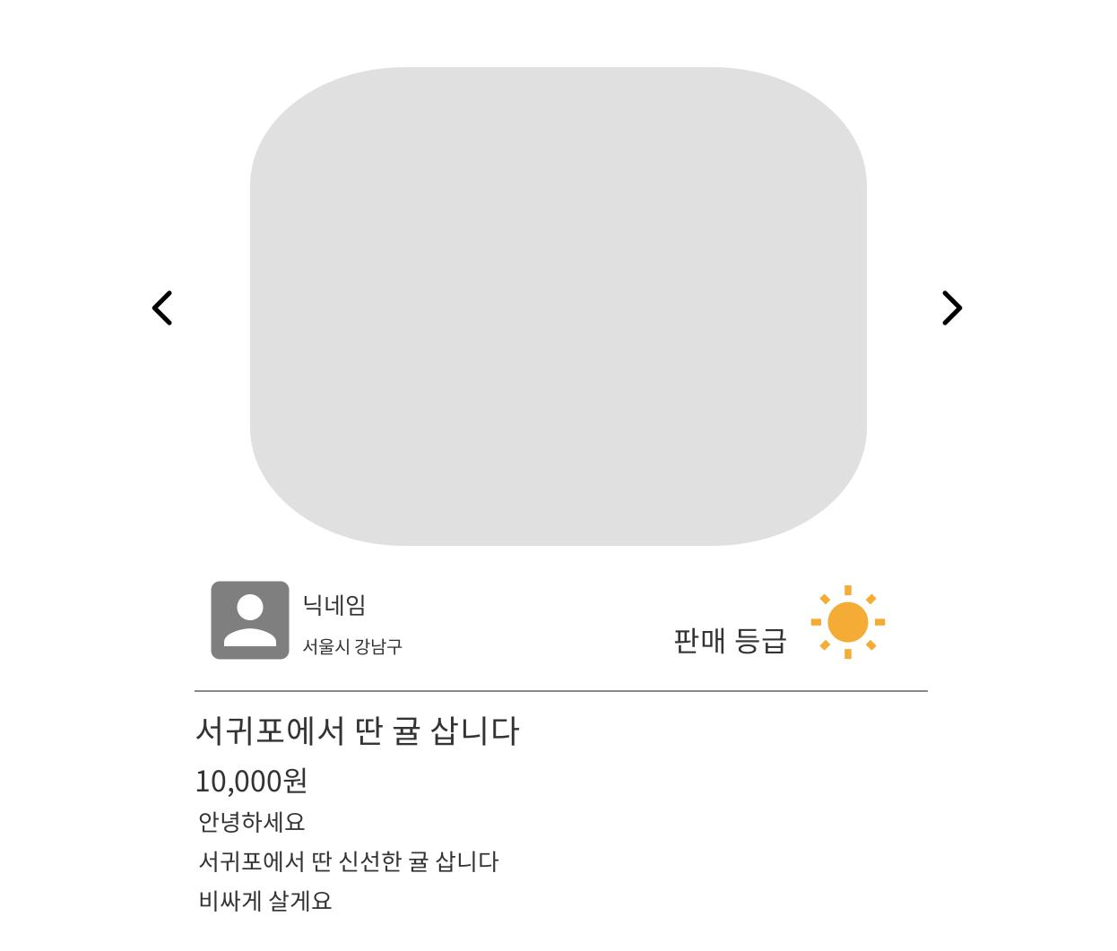
게시판 (구매) 상세보기

Slide 5
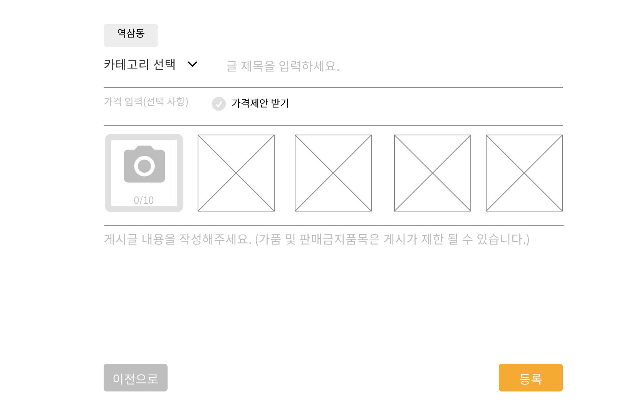
게시판 (구매) 글 등록

Slide 6
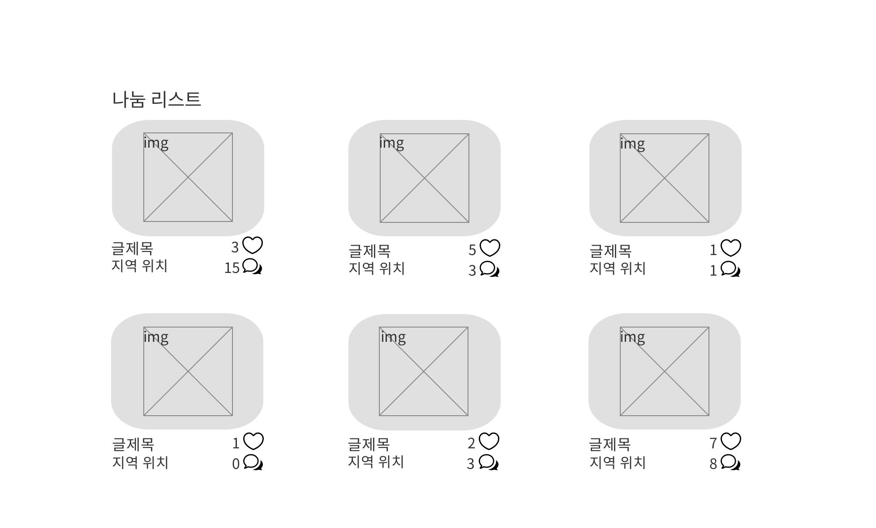
게시판 (나눔) 목록보기
관심, 채팅 수
표시

Slide 7
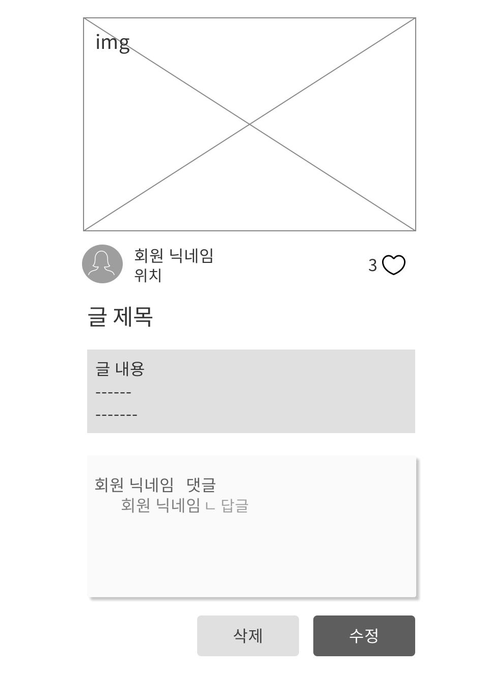
게시판 (나눔) 상세보기

Slide 8
게시판 (나눔) 글 등록
가격 제안 란 삭제

Slide 9
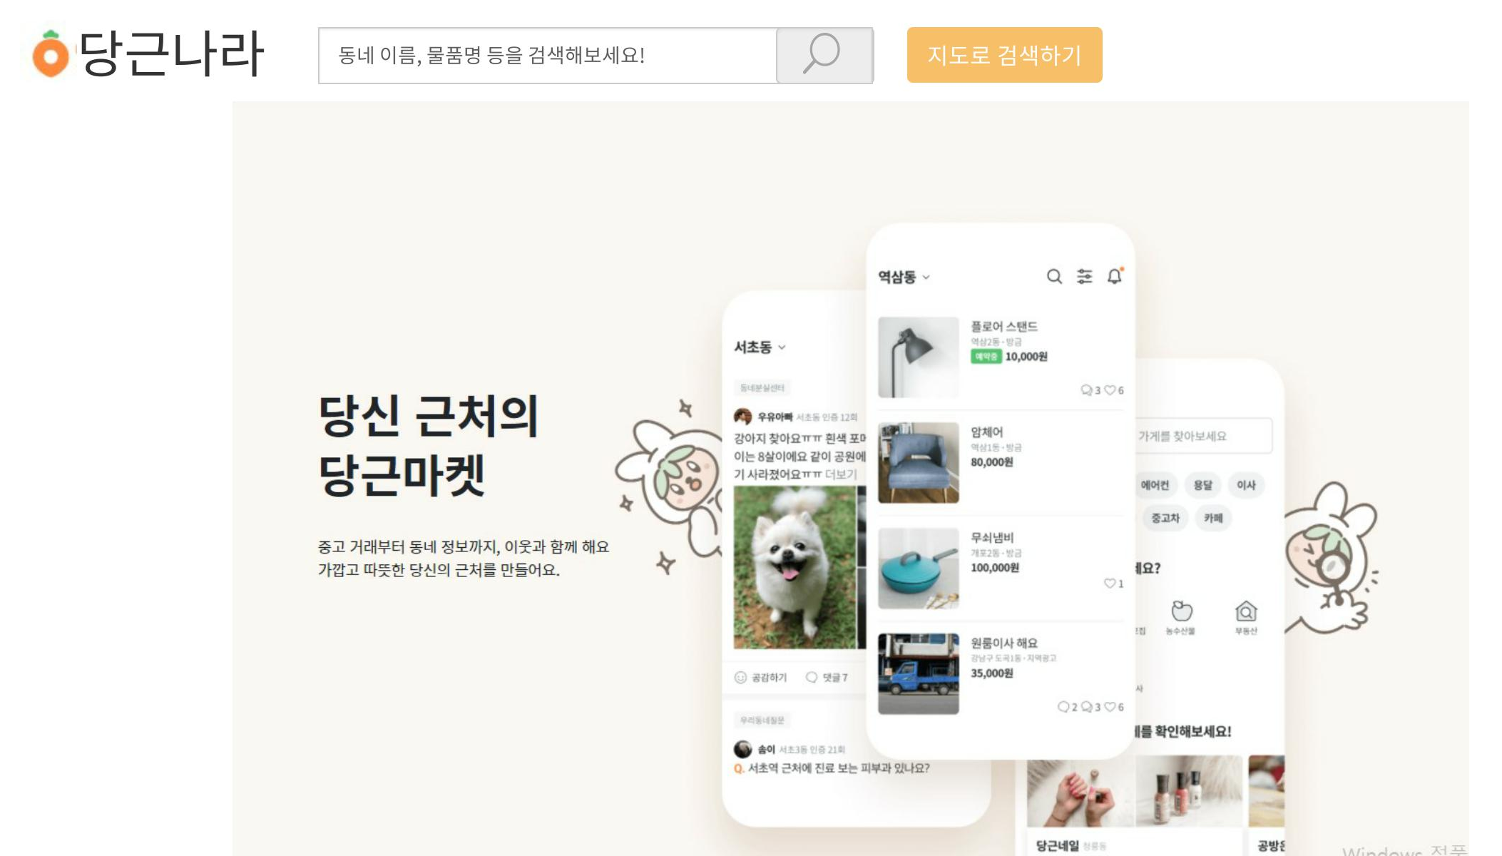
메인 페이지 검색 창

Slide 10
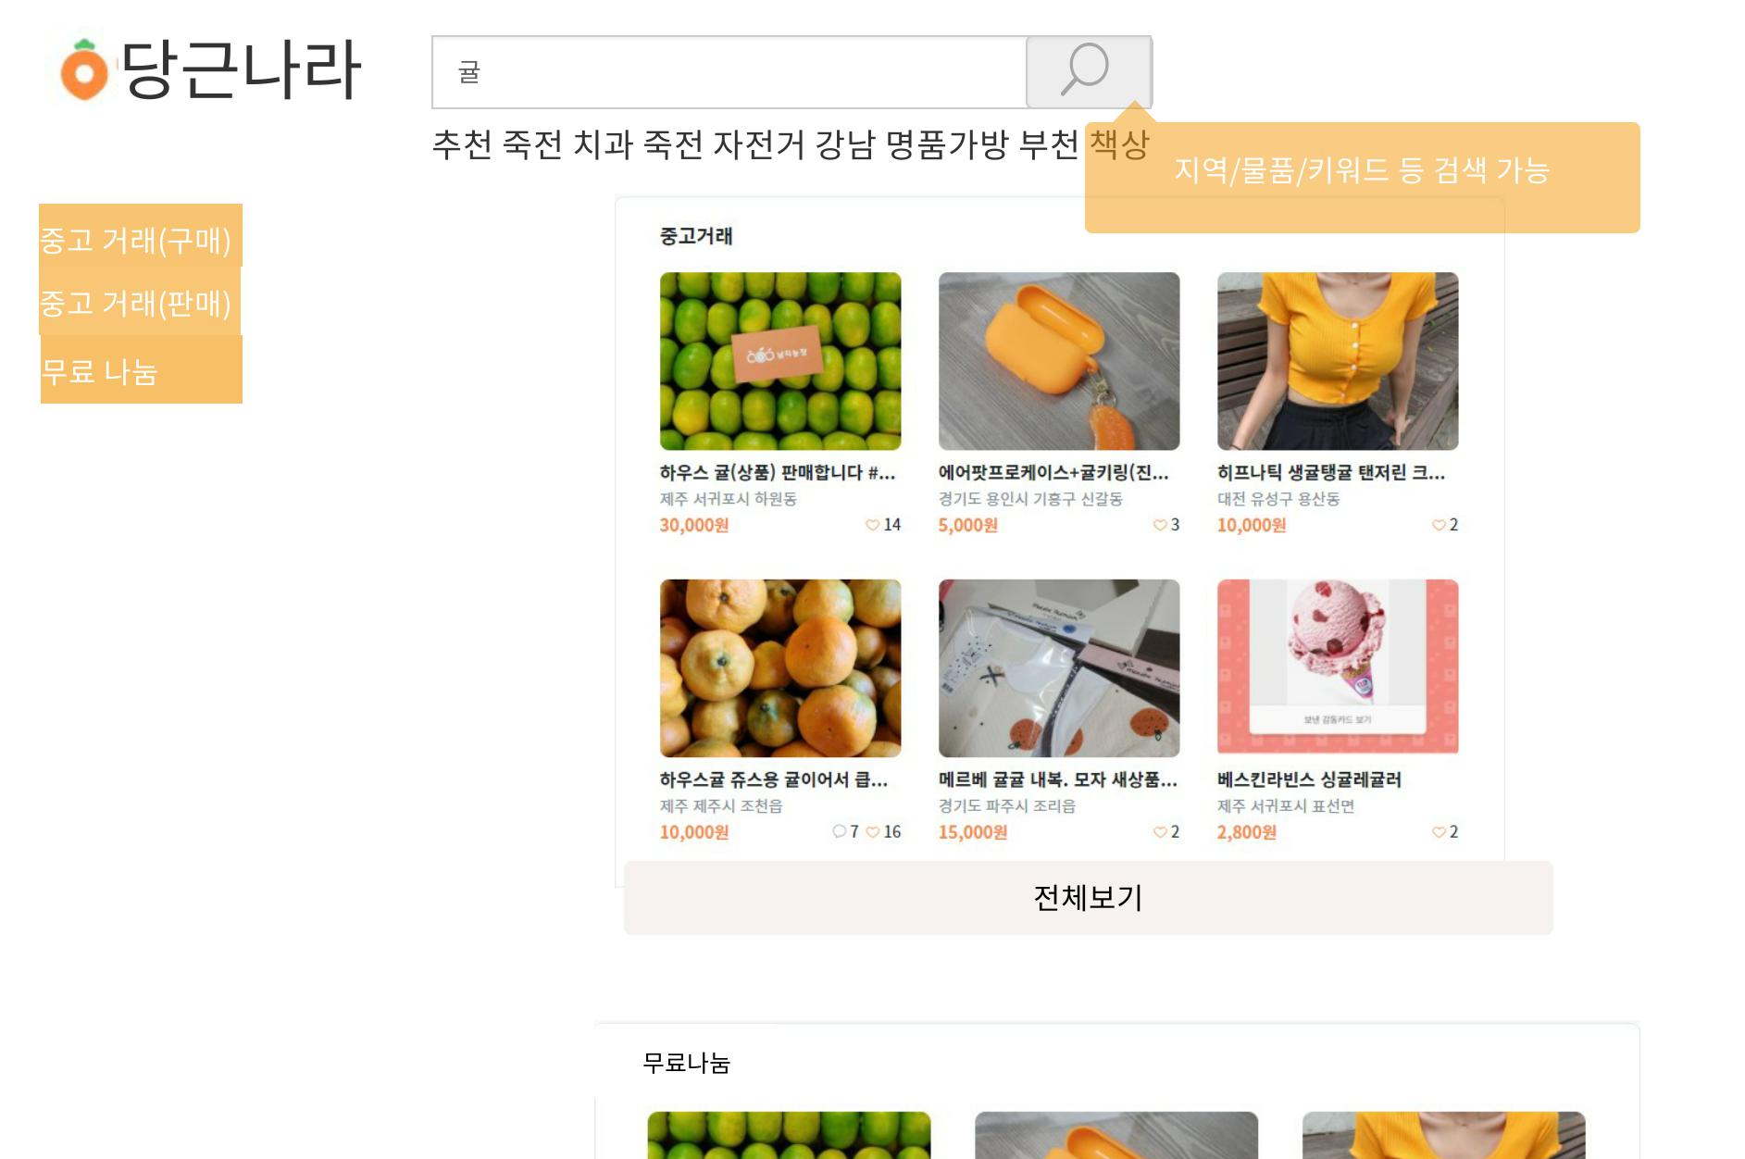
검색 결과 창

Slide 11
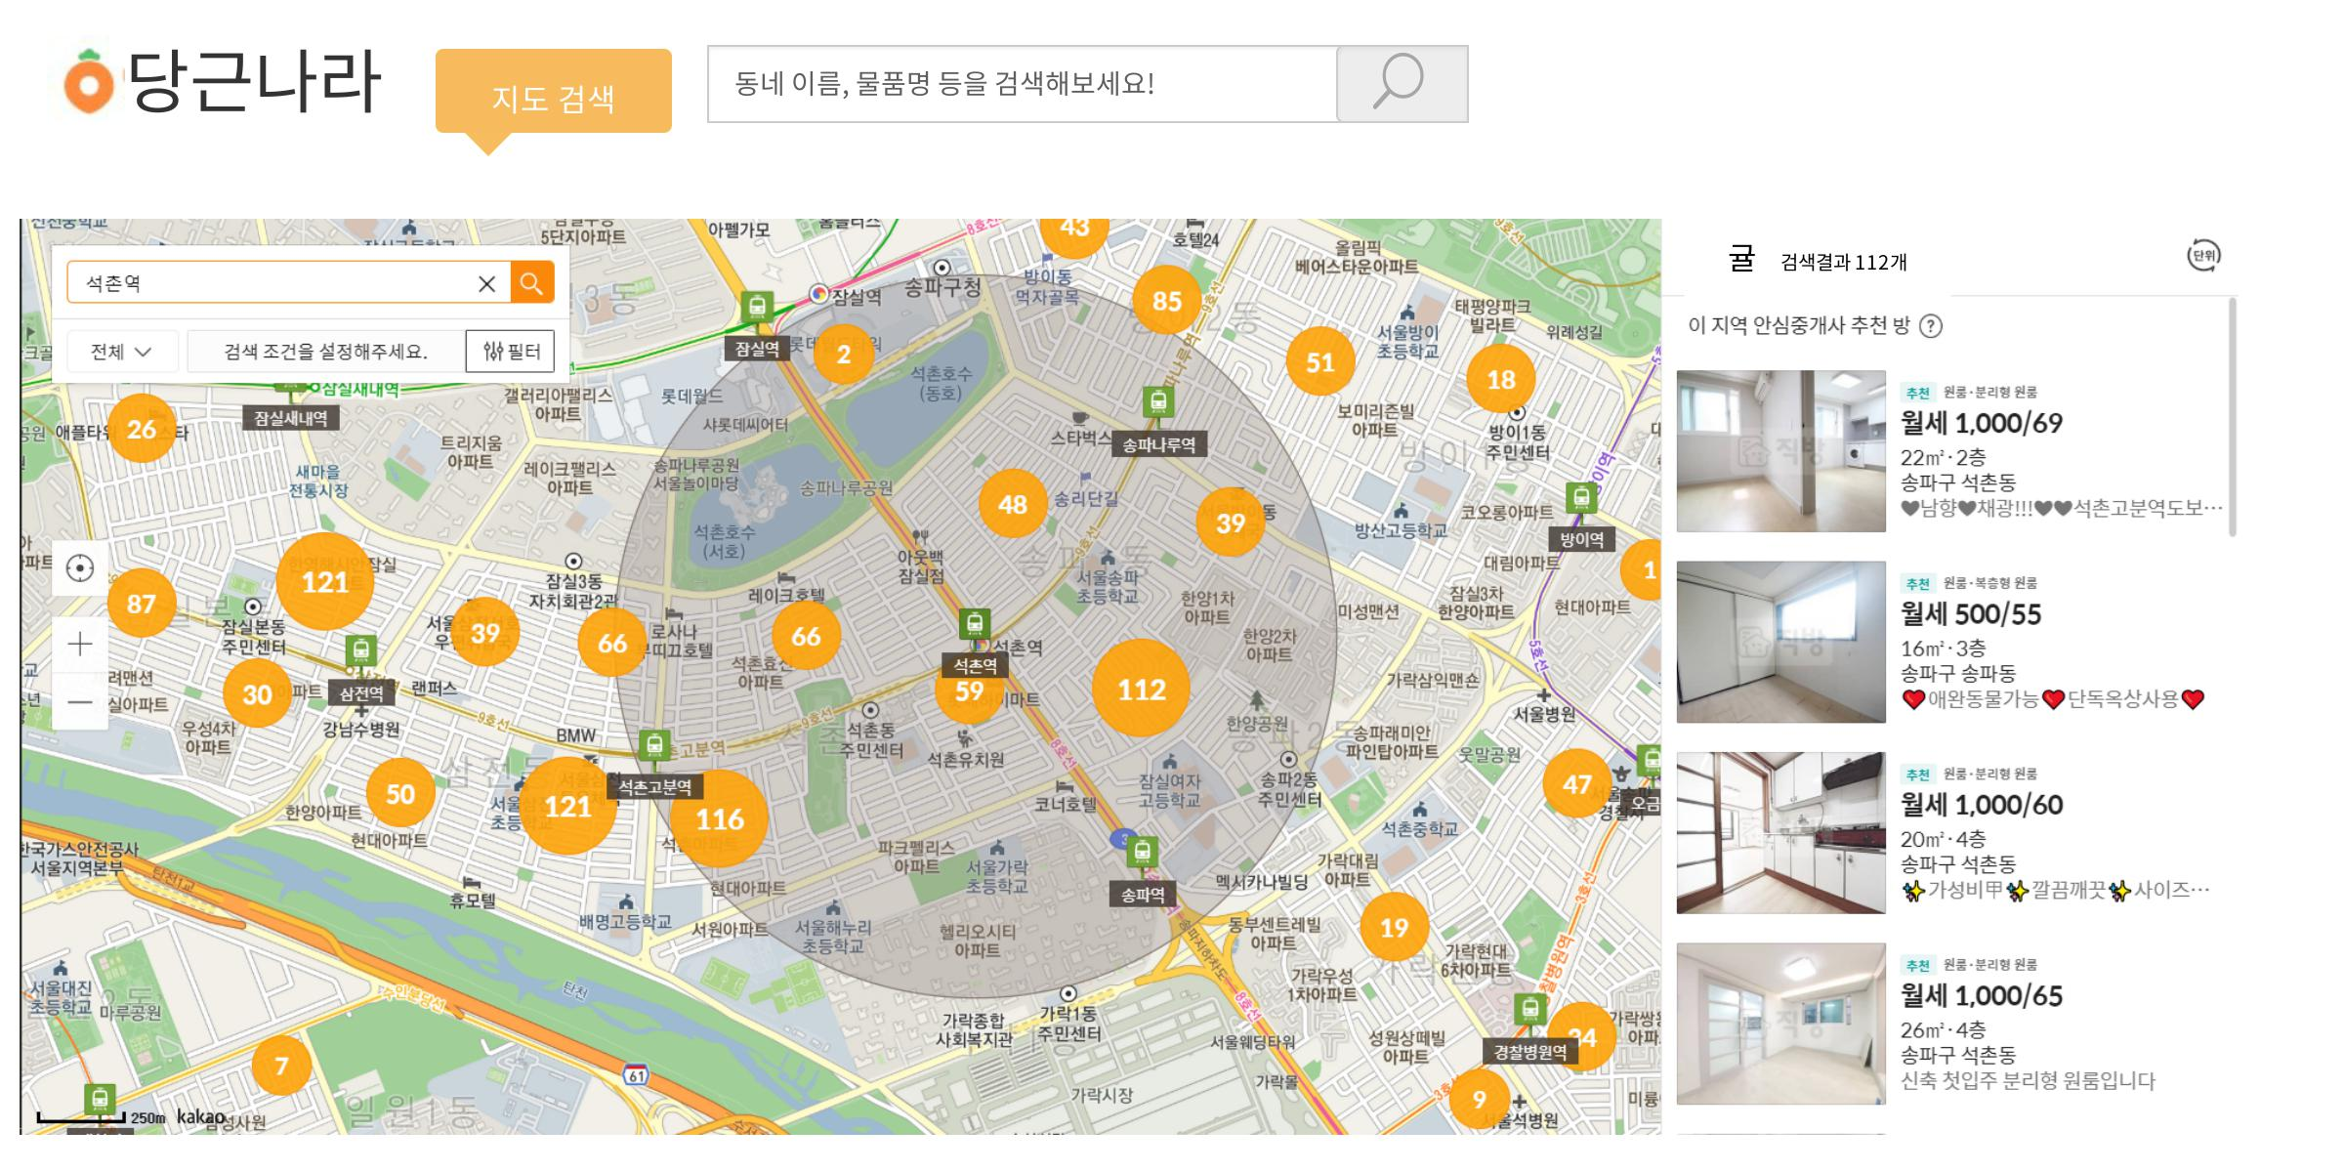
지도검색 창

